Slide 1


Java
第17节 并发编程及多线程
医学信息工程 叶寒锋
E-mail:zjyesir@yeah.net

Slide 2

这节课讲啥？
操作系统概念
如何查看电脑中的cpu核数
并发和并行的区别
文本I/O
Java File类
文件的输入和输出
例子1---本地读写
例子2---从web上读取
二进制IO类简单介绍（不做要求）
这节课讲啥？

Slide 3
想想生活中
有边吃饭，变看视频的习惯？
做编程题目时，一边在网络上搜，一边敲(拷)入(贝)代码的经历？
如果把你自己当做计算机，那么此时的你也在多任务运行中，生活中会有很多这样的例子。

Slide 4

并发编程和多线程的价值
为啥要有并发编程 ，多线程这种 “不专心”的属性呢？
充分地利用计算机硬件，减少资源闲置，让软件能跑的更快更流畅。

Slide 5
硬件基础
并发编程 是软件领域的概念，在讲软件之前，我们继续先从硬件讲起。

Slide 6
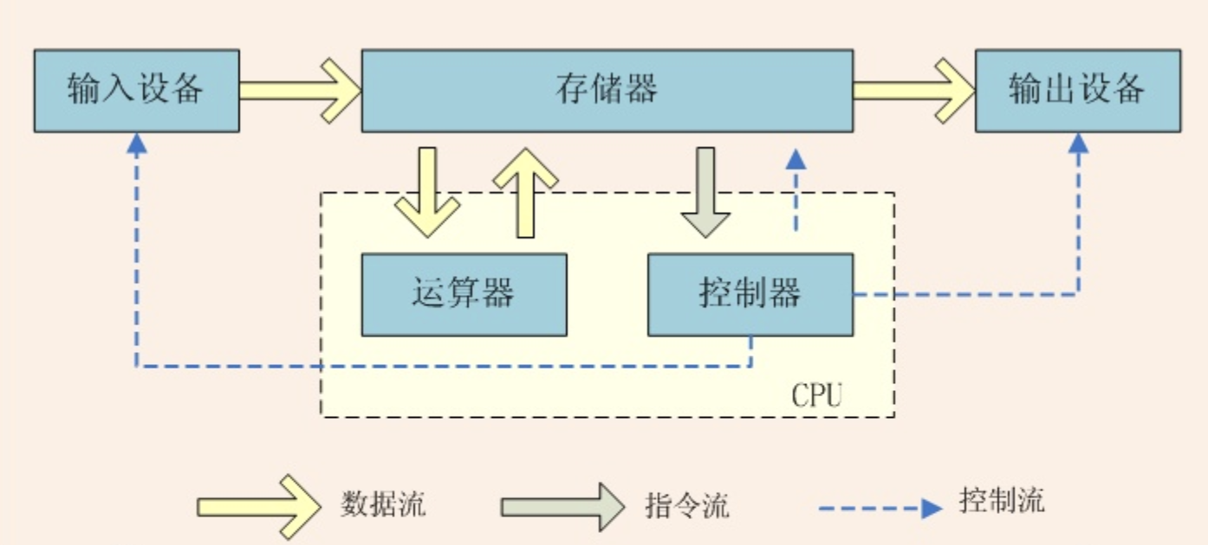
冯诺依曼计算机体系

Slide 7
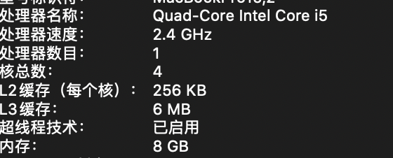
CPU
Cpu可以看成一个高速路
2.4.GHZ是单位时间信息处理速度，也就是可以通过多少车辆
可以同时处理几个线程，也就是有几车道，车道越多，车辆通过数量就越多
缓存：频繁地从磁盘或者内存读数据是需要时间消耗的，cpu里面会存储常用少量数据

Slide 8
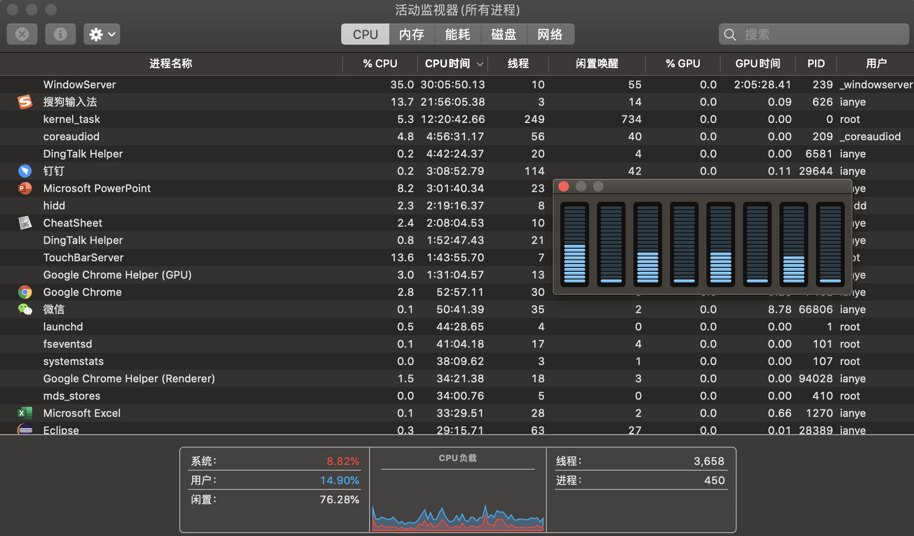
电脑虽然是4核，但因为启动了超线程，一个核由原本的一车道改为了2车道，因此这里有8个线程。
Notes:
对于java中的.class文件，要是用一般的文本工具打开.class文件的话确实会是一堆乱码，而用开发工具打开.class的话，开发工具会给你反编译一遍，所以看起来就是正常代码了

Slide 9
软件层面术语介绍
任务 及计算密集型 vs. IO密集型
并发
并行
进程
线程
线程切换

Slide 10
1. 任务(task)
在多道程序或多进程环境中，要由计算机来完成的基本工作元，它是由控制程序处理的一 个或多个指令序列。简单说，完成任务是计算机的本职工作。
拓展： 在移动开发中，比如Android app开发，也有任务的概念，他们是类似的，因为手机可以看成一台小电脑，所以下面讲的所有概念都可以迁移理解到其他硬件平台

Slide 11
任务分类：计算密集型 vs. IO密集型
计算密集型任务的特点是要进行大量的计算，消耗CPU资源，比如计算圆周率、对视频进行高清解码等等，全靠CPU的运算能力。
IO密集型任务，涉及到网络、磁盘IO的任务都是IO密集型任务，这类任务的特点是CPU消耗很少，任务的大部分时间都在等待IO操作完成（因为IO的速度远远低于CPU和内存的速度）。

Slide 12
并发 vs. 并行
你吃饭吃到一半，电话来了，你一直到吃完了以后才去接，这就说明你不支持并发也不支持并行。 你吃饭吃到一半，电话来了，你停了下来接了电话，接完后继续吃饭，这说明你支持并发。 你吃饭吃到一半，电话来了，你一边打电话一边吃饭，这说明你支持并行。
并发的关键是你有处理多个任务的能力，不一定要同时。 并行的关键是你有同时处理多个任务的能力。
所以我认为它们最关键的点就是：是否是『同时』。

Slide 13
进程（process）
是一个在内存中运行的应用程序。
每个进程都有自己独立的一块内存空间，一个进程可以有多个线程，比如在Windows系统中，一个运行的x.exe就是一个进程。
Notes:
对于java中的.class文件，要是用一般的文本工具打开.class文件的话确实会是一堆乱码，而用开发工具打开.class的话，开发工具会给你反编译一遍，所以看起来就是正常代码了

Slide 14
进程(process)
当你边听歌，边在Eclipse 中敲代码的时候，电脑上是由2个进程在运行的
Notes:
对于java中的.class文件，要是用一般的文本工具打开.class文件的话确实会是一堆乱码，而用开发工具打开.class的话，开发工具会给你反编译一遍，所以看起来就是正常代码了

Slide 15
进程的小缺点
面对一个多任务的应用程序，创建多个进程是不太实际的，因为进程具有下面的缺点：
创建/删除不够快：因为要分配/回收各种资源
切换不够快：操作系统切换进程在速度上不快(相对后面的线程)。
数据被隔离：进程间是互相隔离的，内存无法共享，通讯也比较麻烦。
Notes:
对于java中的.class文件，要是用一般的文本工具打开.class文件的话确实会是一堆乱码，而用开发工具打开.class的话，开发工具会给你反编译一遍，所以看起来就是正常代码了

Slide 16
Mini版进程---线程
为了改进进程的缺点，计算机科学家设计了缩小版的进程----线程，线程成为CPU调度的最小单位。
一个进程包含多个线程
线程之间共享大部分数据
线程启动/切换/销毁快（小船好调头的道理，大船(进程)尾大不掉）
Notes:
对于java中的.class文件，要是用一般的文本工具打开.class文件的话确实会是一堆乱码，而用开发工具打开.class的话，开发工具会给你反编译一遍，所以看起来就是正常代码了

Slide 17
线程的例子
大致的例子，具体软件的设计细节可能不一样，但宗旨不变：一个进程会把照子功能划分给线程去负责。
桌面端Word文档：你在打字的时候， 记录你打字并显示在屏幕上的有一个线程, 统计打字的的有一个线程，自动调整格式的有有一个线程。。。
桌面端游戏： 复杂的游戏那就更是多线程了，刷新页面的，统计数据的，网络通信的，各个功能模块都可能是线程
手机端Android:微信：你聊天的时候你聊天打字有一个线程，监听其他消息的有一个线程，发送消息有一个线程...
Notes:
对于java中的.class文件，要是用一般的文本工具打开.class文件的话确实会是一堆乱码，而用开发工具打开.class的话，开发工具会给你反编译一遍，所以看起来就是正常代码了

Slide 18
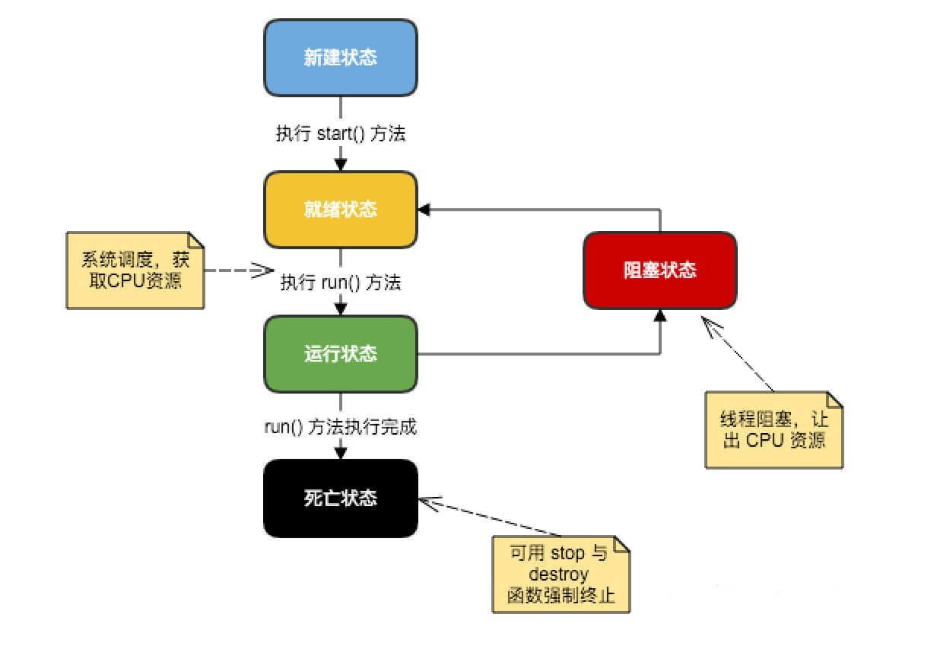
线程的“一生”
Notes:
对于java中的.class文件，要是用一般的文本工具打开.class文件的话确实会是一堆乱码，而用开发工具打开.class的话，开发工具会给你反编译一遍，所以看起来就是正常代码了

Slide 19
线程切换
无论是多进程还是多线程，只要数量一多，效率肯定上不去，为什么呢？
我们打个比方，假设你不幸正在准备中考，每天晚上需要做语文、数学、英语、物理、化学这5科的作业，每项作业耗时1小时。
如果你先花1小时做语文作业，做完了，再花1小时做数学作业，这样，依次全部做完，一共花5小时，这种方式称为单任务模型，或者批处理任务模型。
假设你打算切换到多任务模型，可以先做1分钟语文，再切换到数学作业，做1分钟，再切换到英语，以此类推，只要切换速度足够快，这种方式就和单核CPU执行多任务是一样的了，以幼儿园小朋友的眼光来看，你就正在同时写5科作业。
但是，切换作业是有代价的，比如从语文切到数学，要先收拾桌子上的语文书本、钢笔（这叫保存现场），然后，打开数学课本、找出圆规直尺（这叫准备新环境），才能开始做数学作业。操作系统在切换进程或者线程时也是一样的，它需要先保存当前执行的现场环境（CPU寄存器状态、内存页等），然后，把新任务的执行环境准备好（恢复上次的寄存器状态，切换内存页等），才能开始执行。这个切换过程虽然很快，但是也需要耗费时间。如果有几千个任务同时进行，操作系统可能就主要忙着切换任务，根本没有多少时间去执行任务了，这种情况最常见的就是硬盘狂响，点窗口无反应，系统处于假死状态。
所以，多任务一旦多到一个限度，就会消耗掉系统所有的资源，结果效率急剧下降，所有任务都做不好。

Slide 20

并发编程和多线程
并发：如何 一心(芯)多用
如何实现：多线程

Slide 21
2. I/O分类基础---计算机文件
文本文件：简单的说，是基于字符编码的文件，常见的编码有ASCII编码，UNICODE编码等等。可以用文本编辑器打开
二进制文件：是基于值编码的文件，你可以根据具体应用，指定某个值是什么意思（这样一个过程，可以看作是自定义编码）。用户一般不能直接读懂它们，只有通过相应的软件才能将其显示出来。二进制文件一般是可执行程序、图形、图像、声音等等。
注意下面讲到的都是 软件中的I/O概念，硬件I/O在 微机原理类型课程中有
Notes:
对于java中的.class文件，要是用一般的文本工具打开.class文件的话确实会是一堆乱码，而用开发工具打开.class的话，开发工具会给你反编译一遍，所以看起来就是正常代码了

Slide 22
这堂课我们学了什么？

Slide 23
推荐扩展
《深入理解计算机系统》

Slide 24
大家自己做一个这节课的
思维导图

